Slide 1
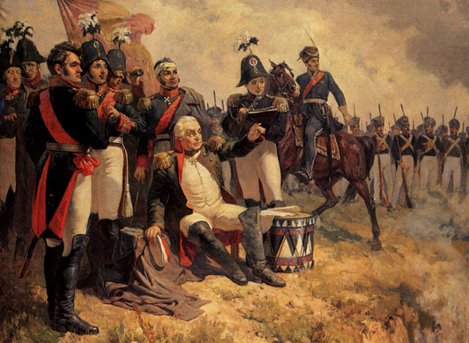
Начало битвы
3 сентября 1812 года русская армия расположилась у села Бородино. Именно здесь главнокомандующий М.И.Кутузов решил дать армии Наполеона решительное сражение.

Slide 2
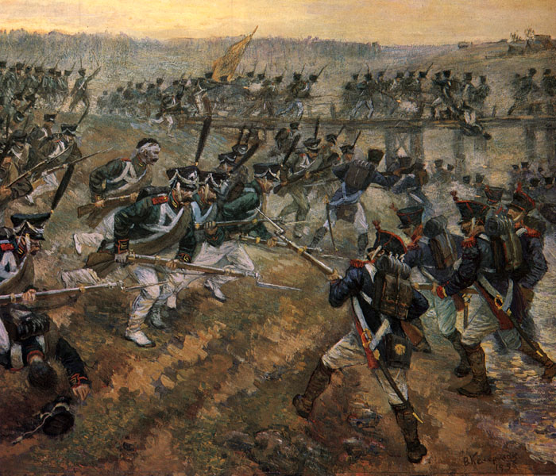
Первая атака
7 сентября в 5 часов утра французы осторожно подошли к Бородино. Был туман. Но вот враг был замечен. Полетела команда «Огонь!». И завязалась рукопашная. Однако силы были не равны и русская армия отошла за речку Коломна. Французы двинулись дальше, но были отброшены назад. Команда наших матросов разбирает переправу. В это же время начинается атака на Багратиона.

Slide 3
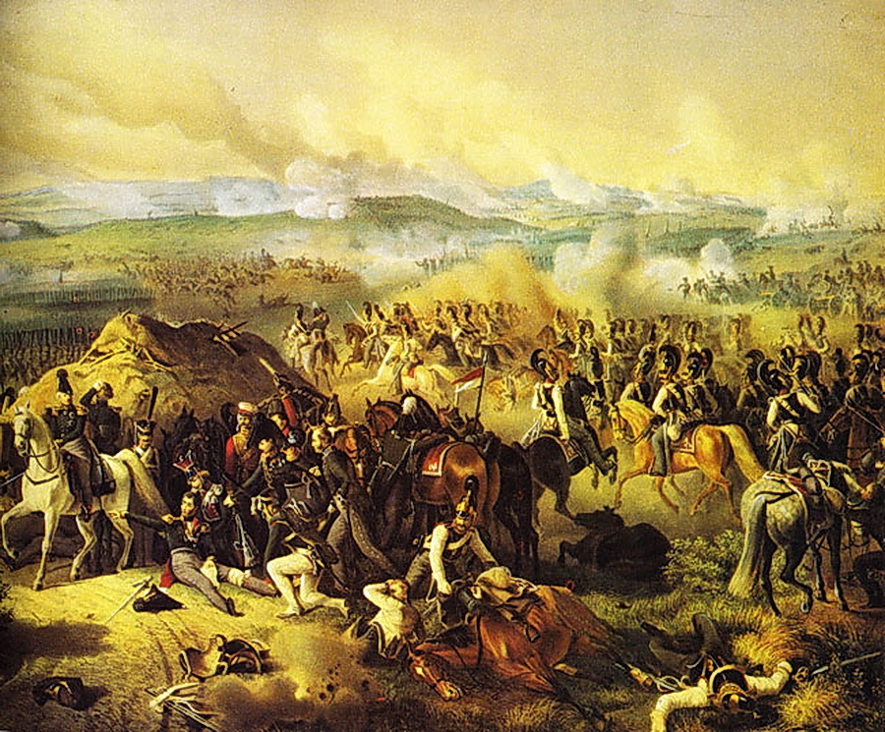
Русская конница против французов
Около полудня того же дня Кутузов отдал приказ о набеге нашей конницы в тыл французов. Переправившись вброд через речку Колоча отряд генерала Уварова двинулся на наполеоновские позиции у д. Беззубово. Там стояла итальянская дивизия, которая не стала принимать бой и ускакала.

